Slide 1
RİTMİK CİMNASTİK
Duygu DOĞAN
18170082

Slide 2
Ritmik CİMNASTİK NEDİR?
Ritmik cimnastik; dans, esneklik ve koordinasyonun müzikle birleştiği bir spor dalıdır.
Sporcular yaş gruplarına ayrılarak yarışırlar. Bunlar ; minikler, küçükler, yıldızlar, gençler ve büyükler kategorileridir.
Grup kategorisinde her grupta 5 kişi vardır ve iki seri yarışılır. Aletleri FIG belirler.
Sporcuların her yaş grubunda farklı yarıştığı 5 alet vardır. Bunlar top,çember, labut,kurdele ve iptir. Cimnastikçiler dönüşlerler kolaylık sağlaması için patik giyerler.
- Miniklerde sadece serbest seri
Küçüklerde serbest, top ve çember
Yıldızlar top, çember, labut, kurdele, ip
Gençler top, çember, labut, kurdele, ip
(Yıldızlar ve gençlerde her sene FIG tarafından belirlenen 3 alet yarışılmaktadır)
- Büyüklerde ise top, çember, labut, kurdele yarışılmaktadır.

Slide 3
Ritmik CİMNASTİK aletleri
Top

Slide 4
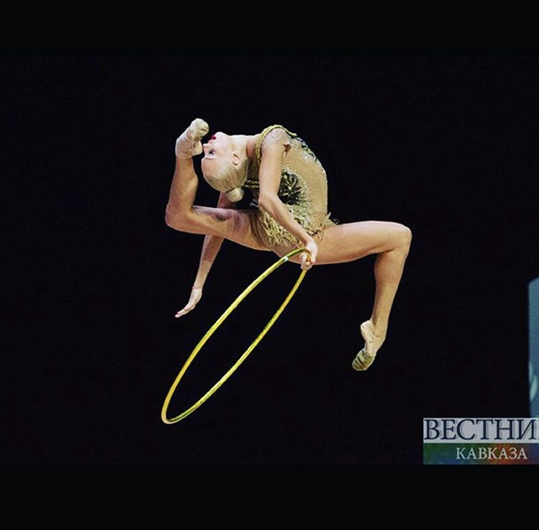
Çember

Slide 5
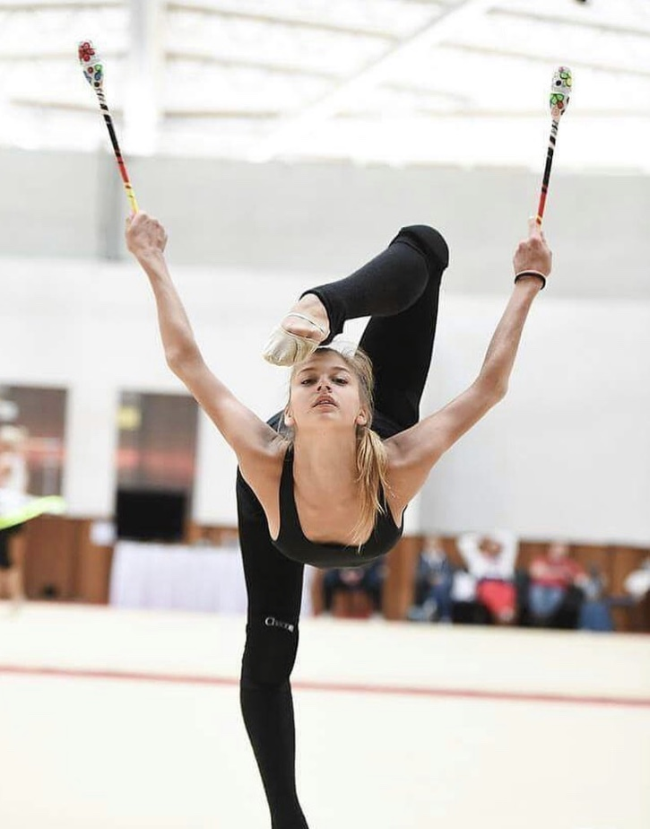
Labut

Slide 6
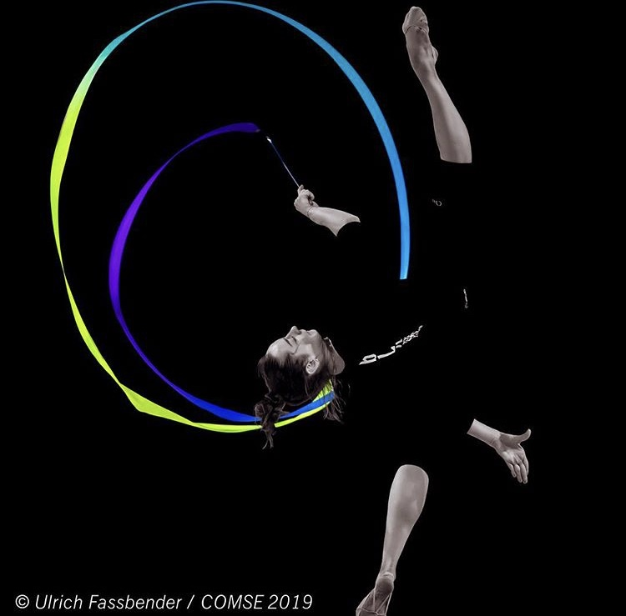
Kurdele

Slide 7
İp

Slide 8
BRANŞ NASIL ÖĞRENİLİR?
Ritmik cimnastik, eğitimine küçük yaşta başlanmasıyla başarı artışının orantılı olduğu bir spordur. 3-4 yaşlarına gelmiş kız çocukları temel antrenmanlara başlayabilirler. Disiplinin ve antrenman alışkanlığının küçük yaşta kazanılması sporcunun spora devam edebilmesi için önemlidir.
Haftada 6 gün küçükler-yıldızlar kategorisinde en az 4 saat büyükler kategorisinde en az 6 saat antrenman yapılır.
5-6 yaşlarına gelmiş sporcular minikler kategorisinde yarışmaya başlayabilirler.
Bu yaşta en önemli olan şey temelin düzgün oturtulmasıdır. Cimnastikte bütün hareketlerin birbiriyle bağlantısı vardır. Bu yüzden temel hareketlerin düzgün yapılabilmesi gelecekte üstüne inşa edeceğimiz vücut ve alet zorluklarının öğrenilmesini kolaylaştıracaktır.

Slide 9
Bazı temel kurallar
Ritmik cimnastik yarışma halısı 13x13 metredir. Halının altında yaylı sistem üzerinde tahta vardır. Salonun tavanı en az 10 metre olmak zorundadır.
Yarışma mayoları tek parça olmak zorundadır.
Cimnastikçiler sıçrama, denge, dönüş ve esneklik element gruplarının hepsini serilerinde sergilemek zorundadırlar
Seriler bireysel için 1:30 dk grup için 2:30 dakikadır.
Cimnastikçiler vücüt elementi (BD) ve alet zorluklarını (AD) birlikte kullanmak zorundadırlar.
AD’lerde en az iki base olmalıdır
Her cimnastikçi serisinde en az 2 risk yapmak zorundadır.
Dans adımları 8 saniyeden az olursa dans adımı sayılmaz.

Slide 10
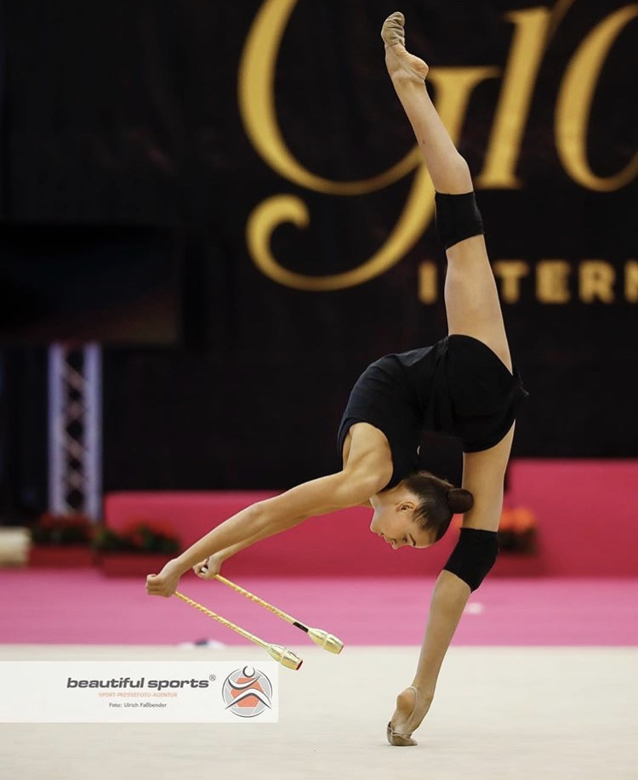
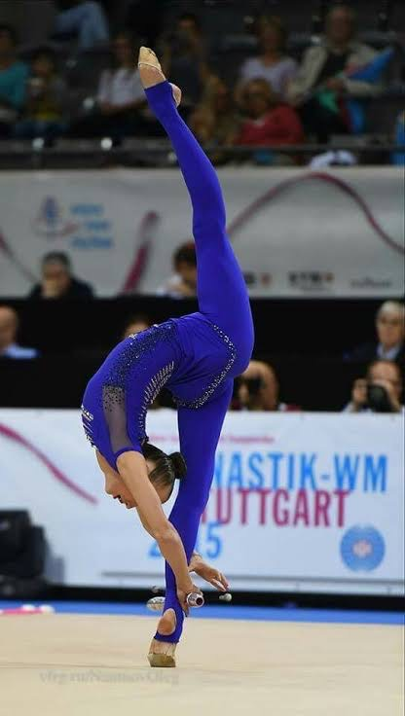
Bazı elementler
-Tina denge: Bacak açısı 180 derece ve üstünde olmalıdır. Kafa alt bacağa değmelidir. Releve yüksek olmalıdır. Denge başladıktan sonra ingilizce yirmi bir (twenty one) sayısı söylenir, sayıdan önce biten denge sayılmaz.

Slide 11
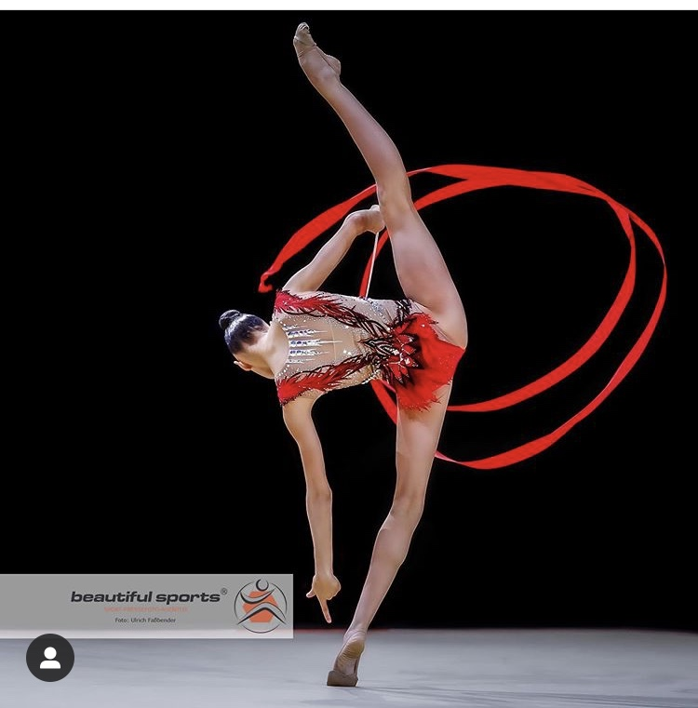
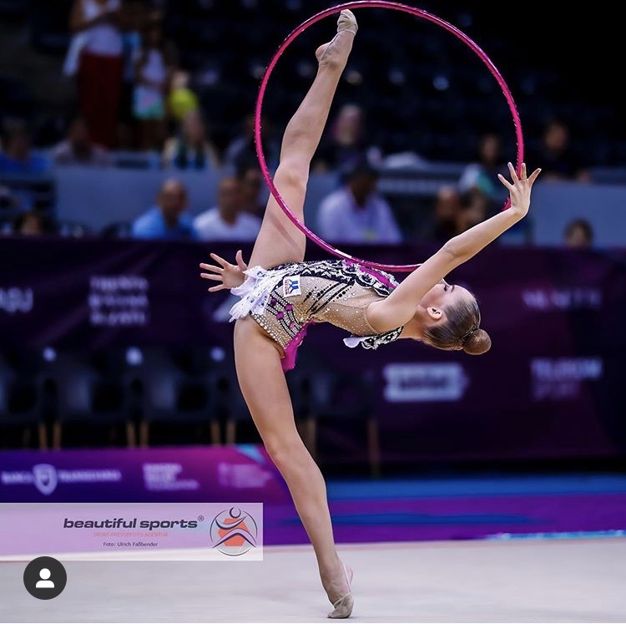
Ekarte (yan) ve küçük tina denge: Bacak açısı en az 180, gövde açısı en az 90 derece olmalıdır. 21 kuralı bütün dengelerde geçerlidir.

Slide 12
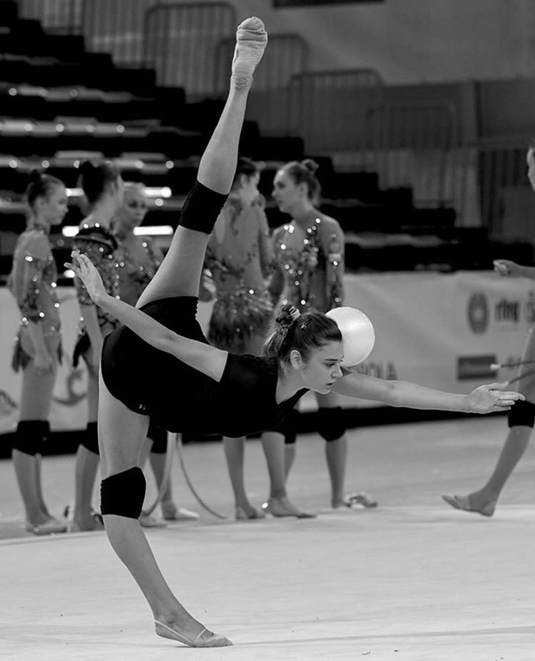
Penche denge: Sırt 90 bacak 180 derece

Slide 13
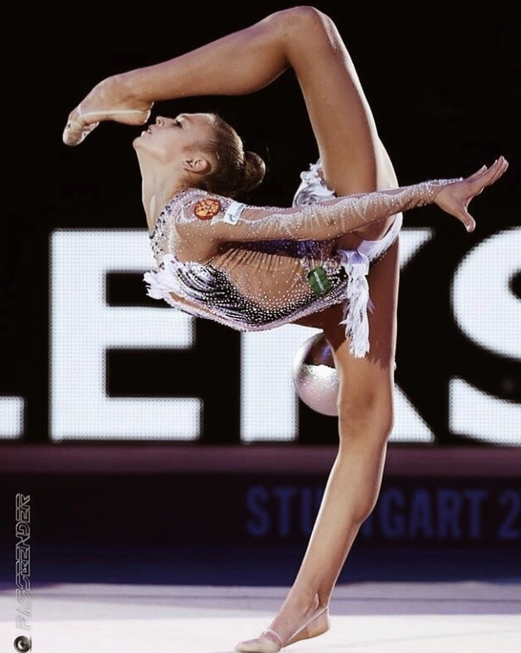
Kırık penche denge: Sırt 90 bacak 180 üst bacak kafaya değmeli

Slide 14
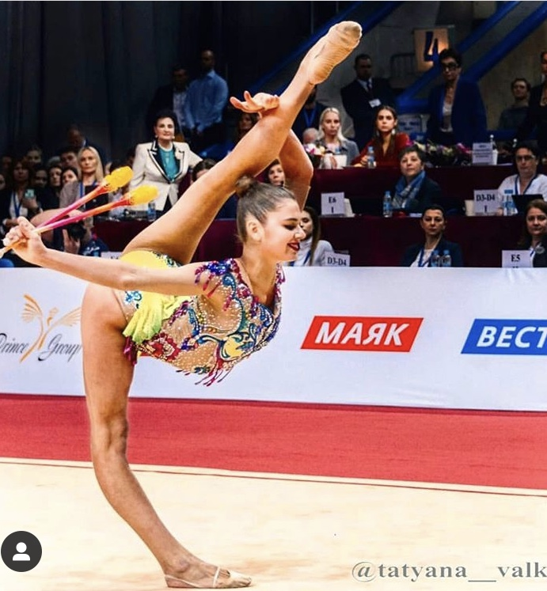
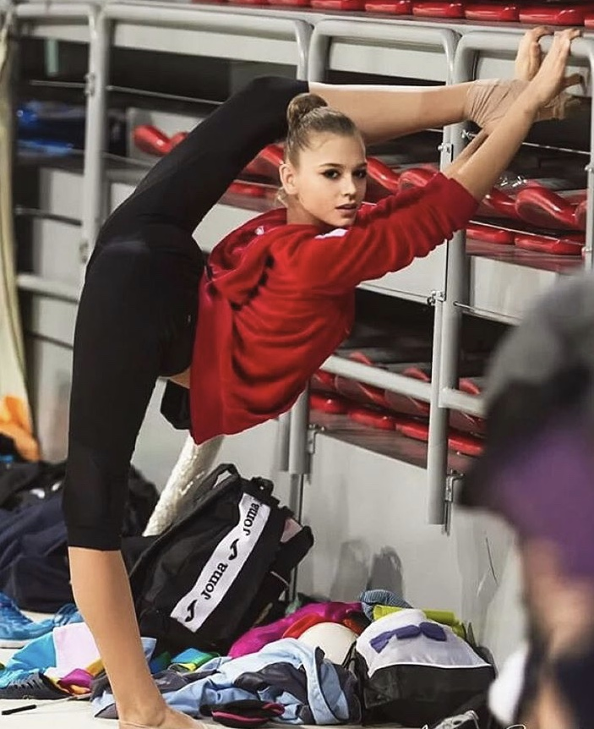
Düz ve kırık ring denge

Slide 15
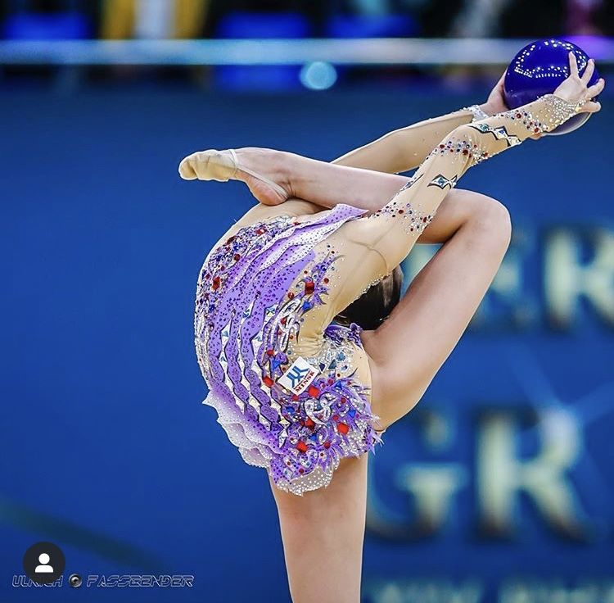
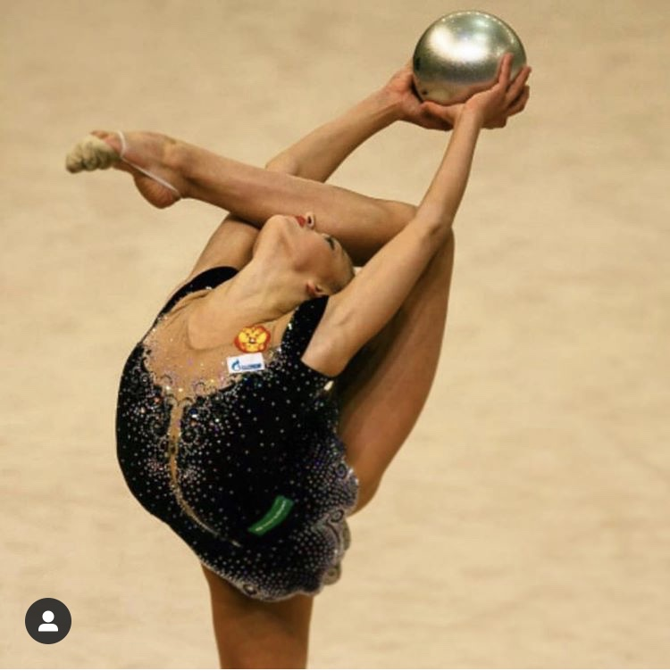
Kalso denge:

Slide 16
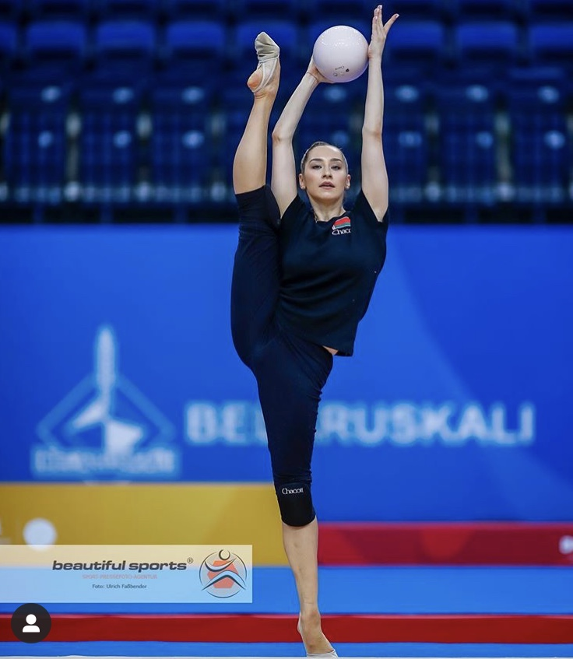
Desteksiz yan denge:

Slide 17
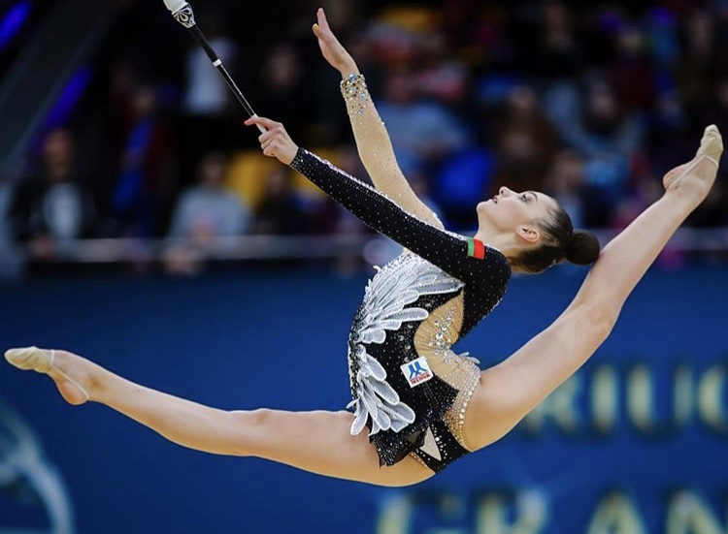
Uçan değmesi sıçrama:

Slide 18
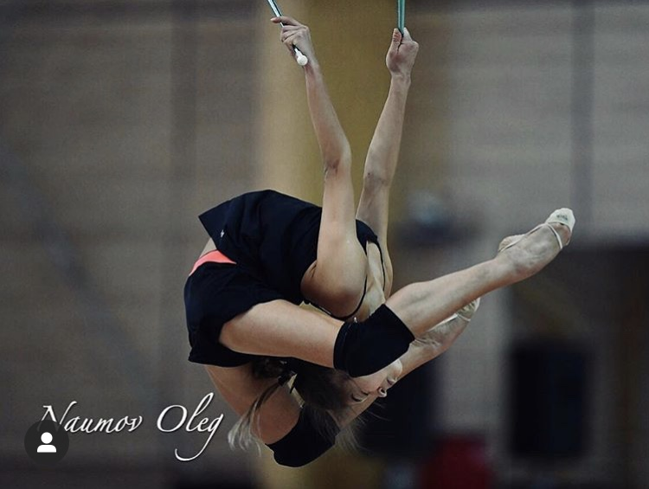
Kutu sıçrama:

Slide 19
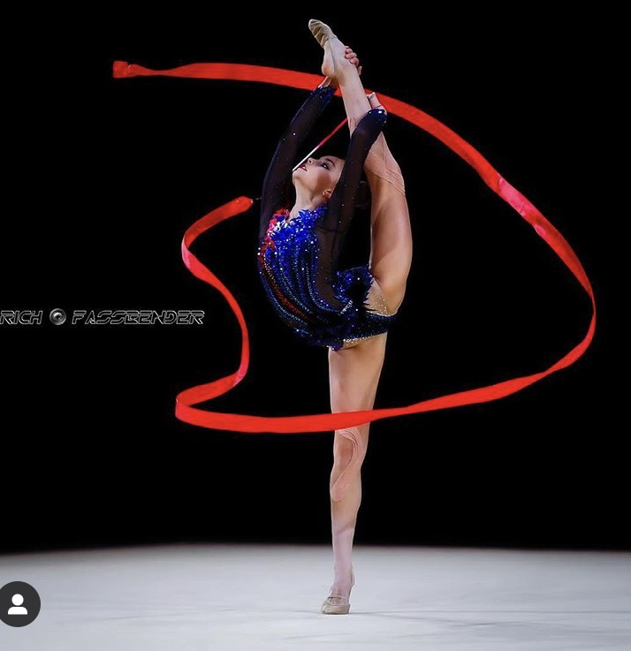
Ring dönüş:

Slide 20
Küçükler kategorisine ısınma nasıl yaptırılmalı? (7-8 Yaş)
Sporcu devamlı bir şekilde bu ısınmayı, kondisyonu ve esnekliği yaparsa vücudu çalışmaya hazır hale gelecek ve gelişecektir.
Önce hafif tempo koşuyla başlanır.
Sonrasında iple sıçramalara geçilir. Halıda diagonal gidecek şekilde her sıçrama ikişer set yapılır. Bu setler iple düz koşu, arkaya koşu, ön çapraz koşu, arkaya çapraz koşu ve 360 koşusudur.
Diagonal setler bittikten sonra iple 5 dakika yerinde koşu yapılır 5 dakika bitince durmadan 50 çift sıçramaya geçilir. Bu egzersizin amacı nefes kontrolünü öğrenmektir.
İp kondisyonu burada biter ve ısınma + amerikan kondisyonu başlar
Ayakta 20 tam tur kol çevirme (öne ve arkaya)
20 kol çaprazlama

Slide 21
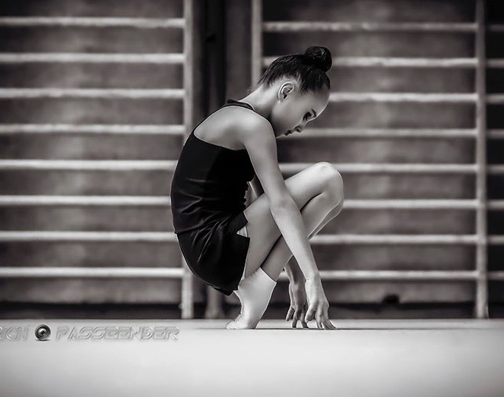
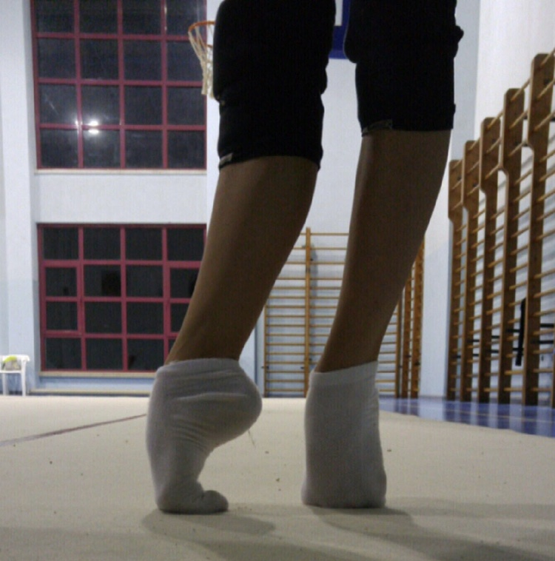
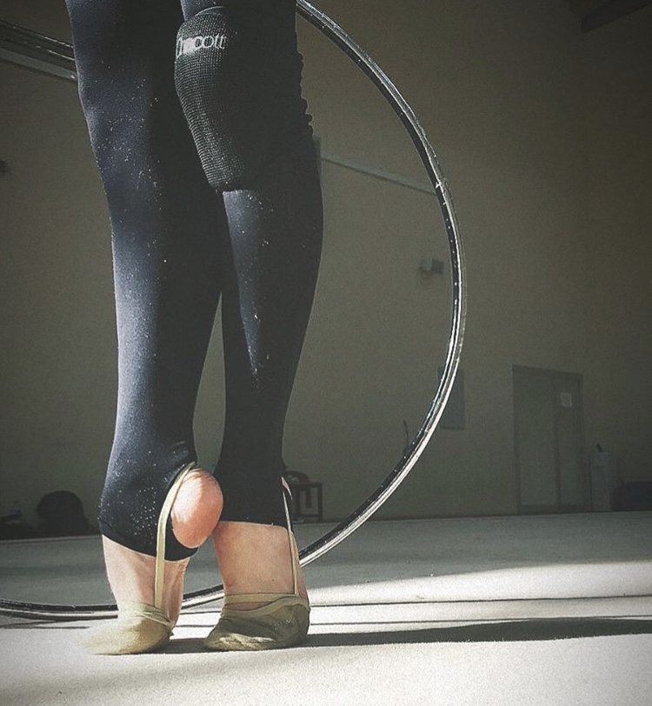
20 sırt aşağıda kol esnetme
Point ve releve esnetme
Point • Releve
Yerde çeşitli flex x point çalışmaları
Yerde öne esneme
Vücut dik bacak 90 derece flexte esneme
Yerde bacak 180 derece flexte esneme

Slide 22
Vücut dalgaları 4 set
Kondisyona geçiyoruz bacaklara ve kollara 500 gramlık ağırlıklar takılır.
Paseler 4 set ön arka
Kartal açışlar yukarıdan ve aşağıdan 20 tekrar
Kartal geçiş 10 set
Makaslar (düz, çapraz, ikili) 30 saniye 3 set
Pikeler 4 çeşit 4x10 ön yan arka
Çift bacak çekiş – yere yatış 30 tekrar
Yüz üstü dizler kırık bacak kaldırma 30 tekrar 30 saniye havada tutuş
4 bacak- sırt çekiş 1 yana yuvarlanma 15 set ön arka
İki yatay makas bir kartal 20 tekrar ön arka
10 saniye dikey makas iki batman 10 set sağ sol
Plank duruşlar ön yan arka

Slide 23
Amerikan kondisyon bitti sıra bel ısınmasında;
Kedi hareketi ⬇️

Slide 24
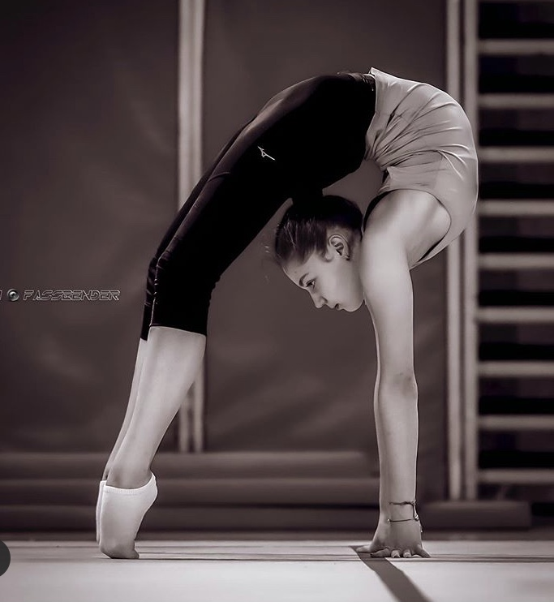
Köprüler ⬇️

Slide 25
Göğüs üstü duruş

Slide 26
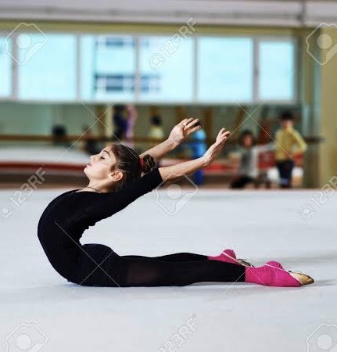
Öne kitap ve kobra tutuşu⬇️

Slide 27
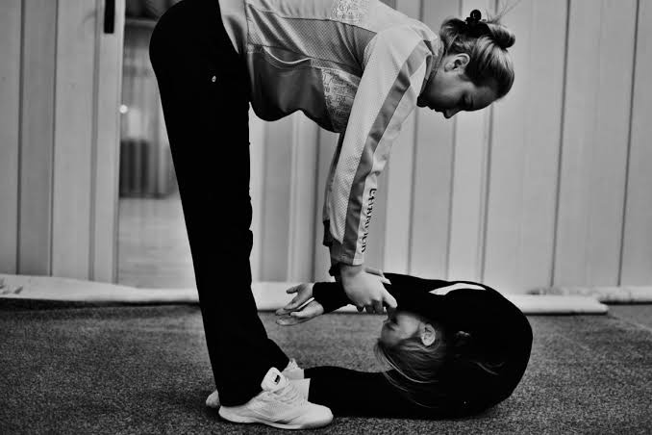
Antrenör veya takım arkadaşı yardımıyla geri kitap

Slide 28
Şpagat sağ sol yan

Slide 29
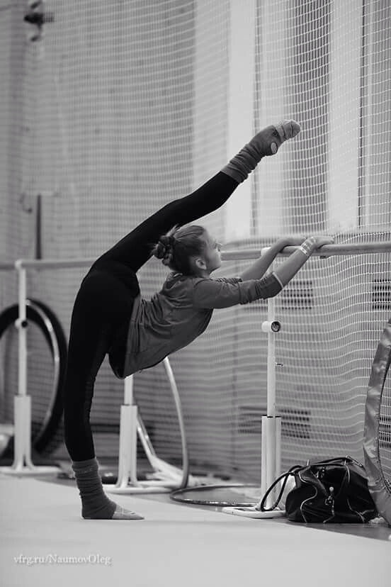
Batmanlar

Slide 30
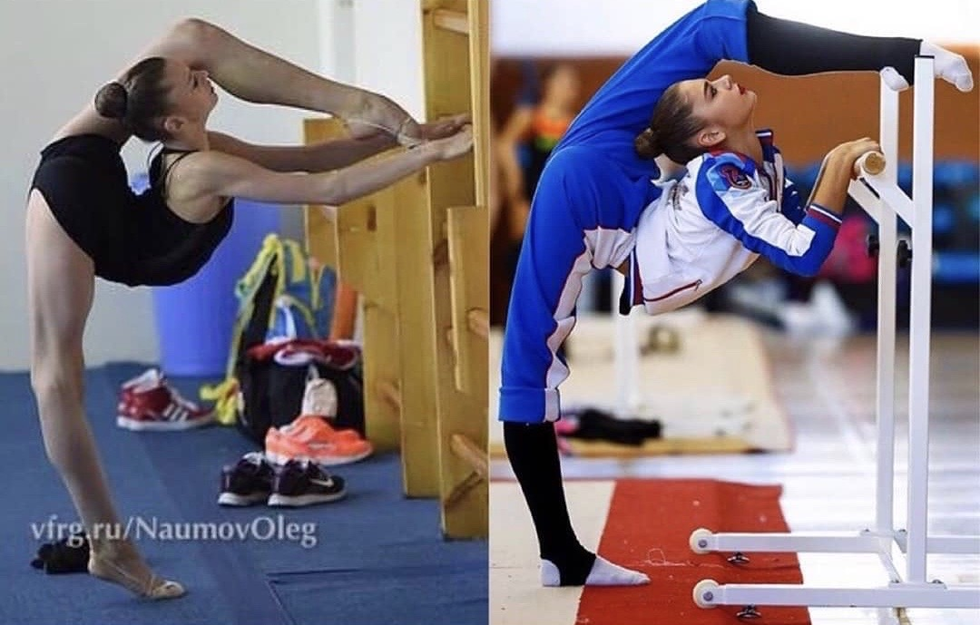
Batmanlar

Slide 31
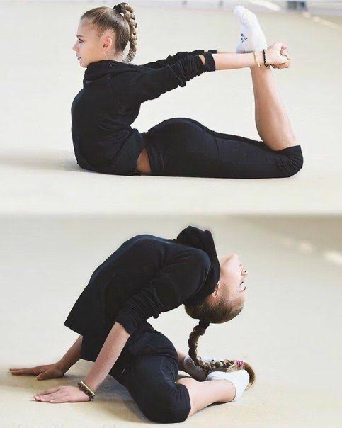
Kurbağa esneme

Slide 32
Esneklik 25-30 dakika

Slide 33
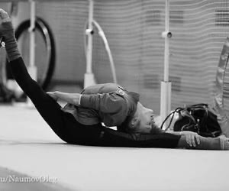
Esneklik

Slide 34
Esneklik

Slide 36
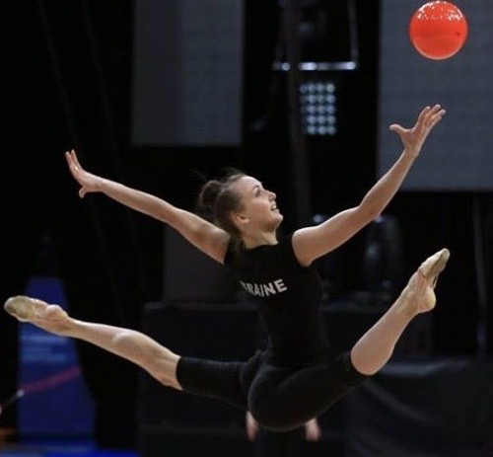
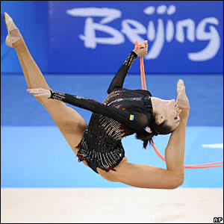
Sıçralamalar

Slide 37
Temel Düzey nasıl geliştirilir?
Bir hareketi iyi öğrenmek için temel düzeyin sağlam olması gerekir.
Basamak basamak öğrenme yöntemiyle temel düzeydeki hareket bir sonrakine çekilebilir.
Planör öğrenen bir sporcu hareketi doğru yaptıktan sonra penche dengeyi yapabilir.
Hareketin bir sonraki aşaması dönüşlere geçmektir. Penche dengeyi öğrenen ve tam olarak doğru yerine getirebilen bir sporcu penche dönüşü öğrenebilir.
Isınmada yapılacak olan denge çalışmaları dönüşlerin temelini hazırlar.
Dengesi iyi olan bir sporcunun dönüşleride iyi olur.

Slide 38
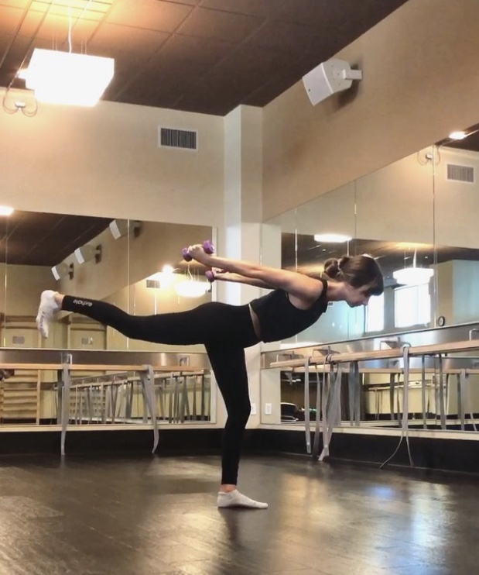
Planör ve penche denge

Slide 39
Alıştırmalar
Denge kontrolü ve alet tekniği
Sporcu yumuşak bir sünger üzerine çıkar ve tek ayak üstünde durur.
Bir tenis topu antrenör tarafından sporcuya atılır, sporcu dengede kalmaya çalışarak topu tutar ve antrenörüne geri atar.
Alıştırma sporcu 5 kere düşünceye kadar devam edilir.
• Sporcu bir eline top diğer eline çember alır ve sırayla bir topu bir çemberi atar. İki alet birden sporcunun elinde olmamalıdır. Bu alıştırma atış tekniğini geliştirir.

Slide 40
Eğitsel oyun
İkişer kişilik gruplar oluşturulur.
İki kişi karşı karşıya geçer ve iki kişide birer çift labut alır.
Sırayla tek tek ve durmadan birbirlerine labut atarlar.
Karşı tarafın attığı labutu tuttuğu anda diğer elindeki atmak zorunda olan cimnastikçinin el göz koordinasyonu bu oyun sayesinde gelişir.
Oyun iki labut düşene kadar devam eder.
En uzun süre devam edebilen takım kazanır.

Slide 41
Tarihsel gelişim
Ritmik cimnastiğin kökeni 1814 yılında İsveç Serbest Egzersiz Sistemi’nden çıkmaktadır.
1940larda ilk yarışlar başladı.
İlk bireysel dünya şampiyonası 1961 yılında Budapeşte’de yapıldı.
İlk dünya şampiyonu Ludmila Savinkova’dır.
Ritmik cimnastik 1984 yılında olimpik bir branş oldu.
Türkiye’de Cimnastik Federasyonu 1957 yılında kuruldu, ritmik branşı ise 1982 yılında faaliyete geçildi.

Slide 42
Türkiye’de ve dünyada önemli sporcular
BİREYSEL
Margarita Mamun, rus asıllı 2016 olimpiyat şampiyonu. 2013’ten beri olimpiyata kadar girdiği bütün dünya şampiyonalarında 2. oldu. Ancak rakibinin hata yapmasıyla olimpiyat şampiyonu ünvanını kazandı.
Yana Kudryavtseva, rus asıllı, tarihteki en genç dünya şampiyonu. İlk şampiyonluğunu 15 yaşında aldı. 2016 olimpiyat ikincisi.
Anna Rizatdinova, ukrayna asıllı, 2016 olimpiyat üçüncüsü
Dina&Arina Averina, rus ikizler, 2017-18-19 dünya şampiyonları, Arina 2019 dünya şampiyonasında 24.200 puan alarak dünya rekoru kırdı.
Kamelya Tuncel, bireysel Türkiye şampiyonu

Slide 43
GRUP
Rus milli takımı, 1984ten beri hiçbir olimpiyatta kaybetmediler.
Güncel takım: Maria Tolkacheva (kaptan), Anastasia Maksimova, Vera Biryukova, Zhenya Lenanova, Angelika Stubayela
Bulgar milli takımı, 2016 olimpiyat üçüncüsü, 2018 dünya şampiyonu
Güncel takım: Simona Dyankova (kaptan), Laura Traats, Madlen Radikova, Erika Zarifova, Elena Bineva
Türk milli takımı, Guadalajara Dünya Kupası yedek finalisti, 2015 Avrupa Şampiyonası yedek finalisti
Güncel takım: Duygu Doğan (kaptan), Azra Akıncı, Nil Karabina, Eda Asar, Peri Berker, Defne Alparslan

Slide 44
SERİ ÖRNEKLERİ
https://youtu.be/cAtLDYJOCVE
https://youtu.be/9CdOSpbF3ok
https://youtu.be/fYgr-1WPH3o
https://youtu.be/jwV2ytUVUSE

Slide 45
Kaynakça
FIG kurallar kitabı
Türkiye Cimnastik Federasyonu/ Ritmik Hakkında
Ritmik Cimnastik ve Isınma/ Ani Agopyan
Olympics Results FIG
Resimler: Oleg Naumov, Ulrich Fassbender, Savaş Güldür
Videolar youtube

